Slide 1
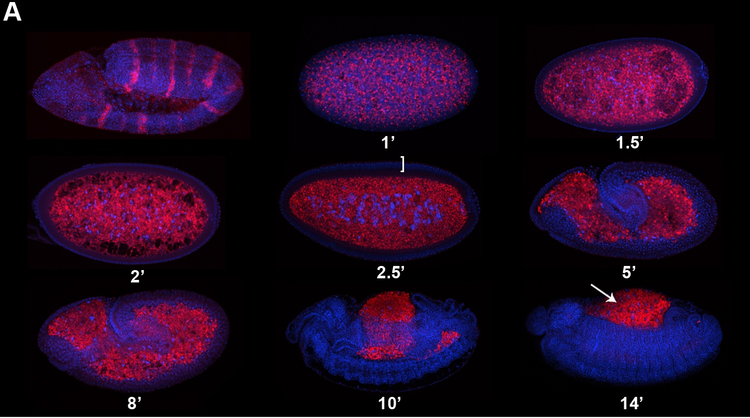
Ембріонегез, як період онтогенезу в багатоклітинних організмах
Роботу виконав Токар Володимир

Slide 2
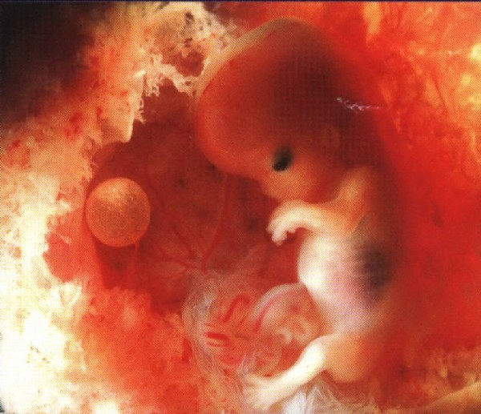
Ембріогенез – розвиток організму, що відбувається в оболонках яйцеклітини поза материнським організмом або усередині нього.

Slide 3
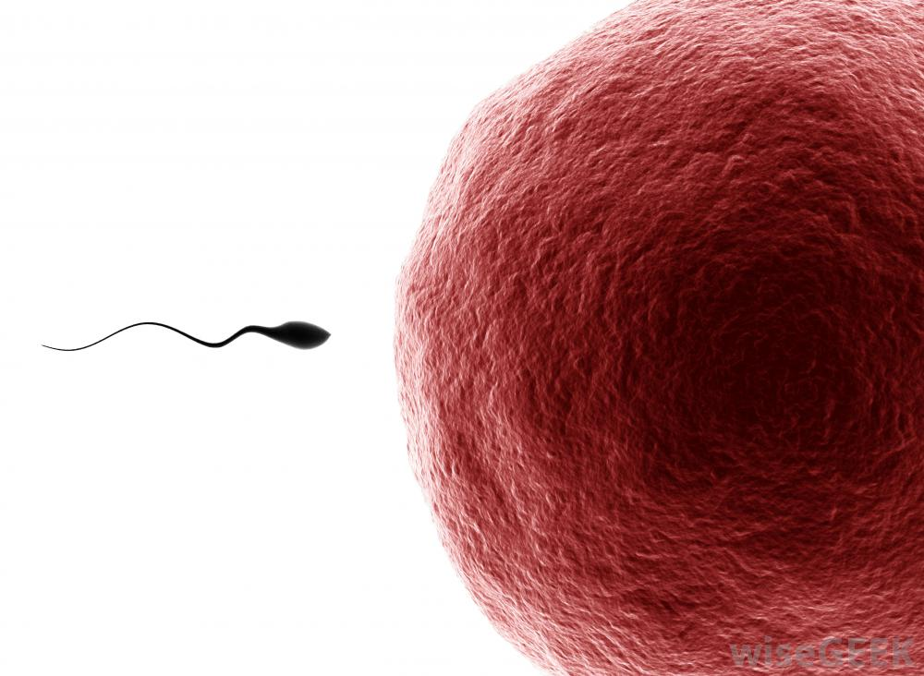
Проникнення сперматозоїда в яйцеклітину і злиття їх ядер.

Slide 4
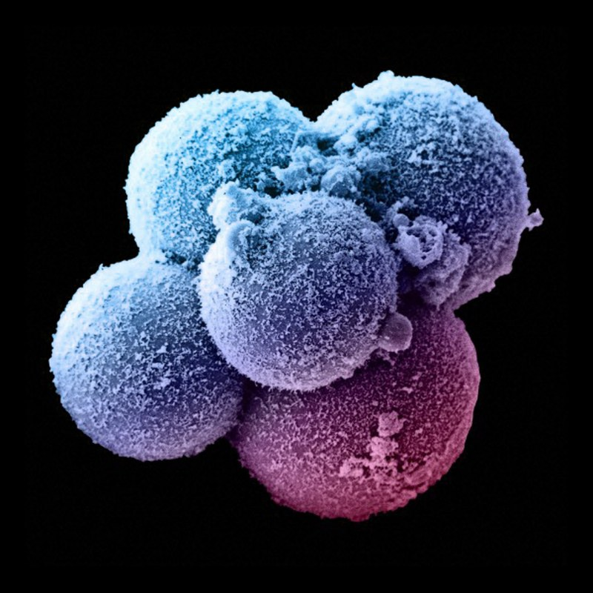
Ділення зиготи.

Slide 5
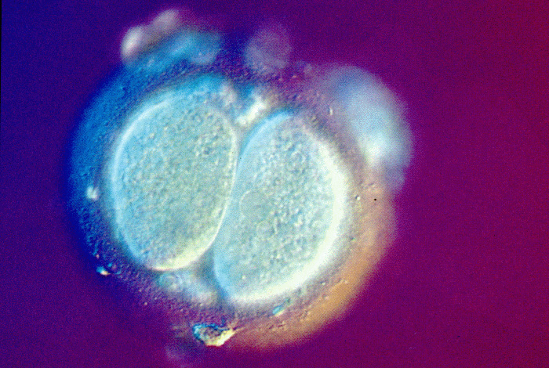
Дроблення – ряд послідовних мітотичних поділів зиготи.

Slide 6
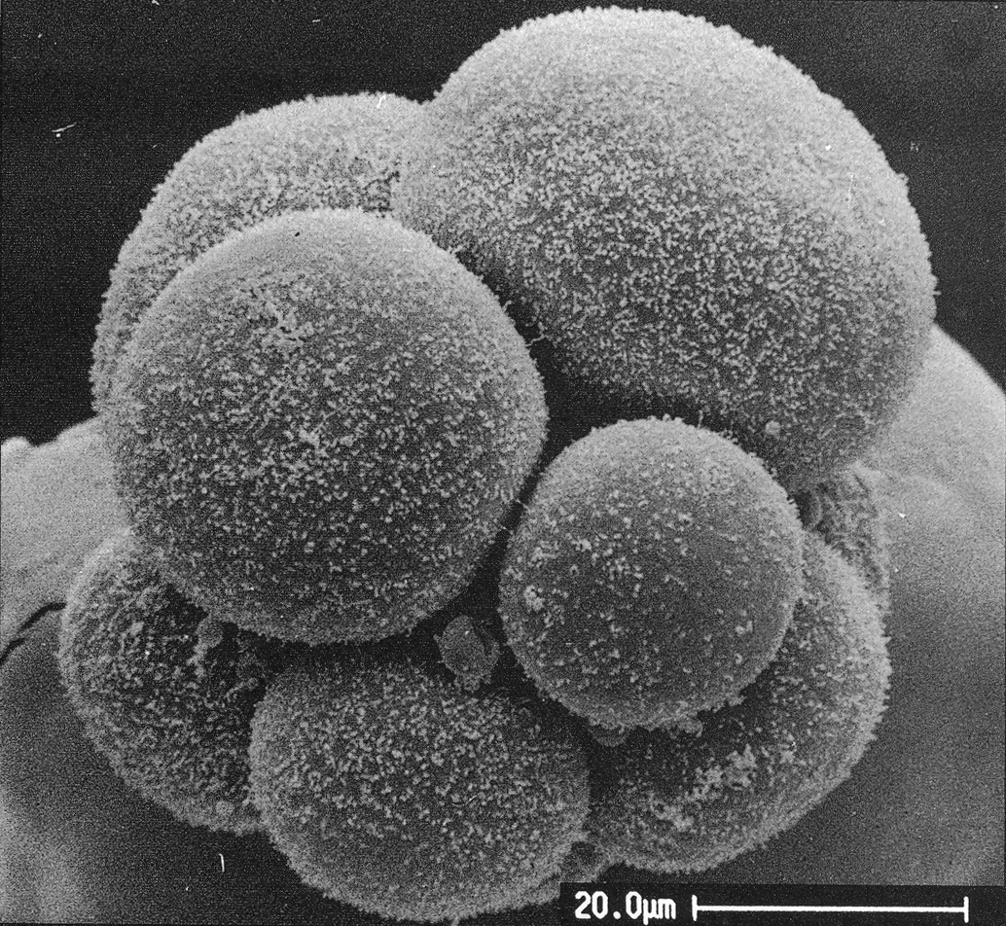
Бластомери – клітини, що утворилися у наслідок дроблення зиготи.

Slide 7
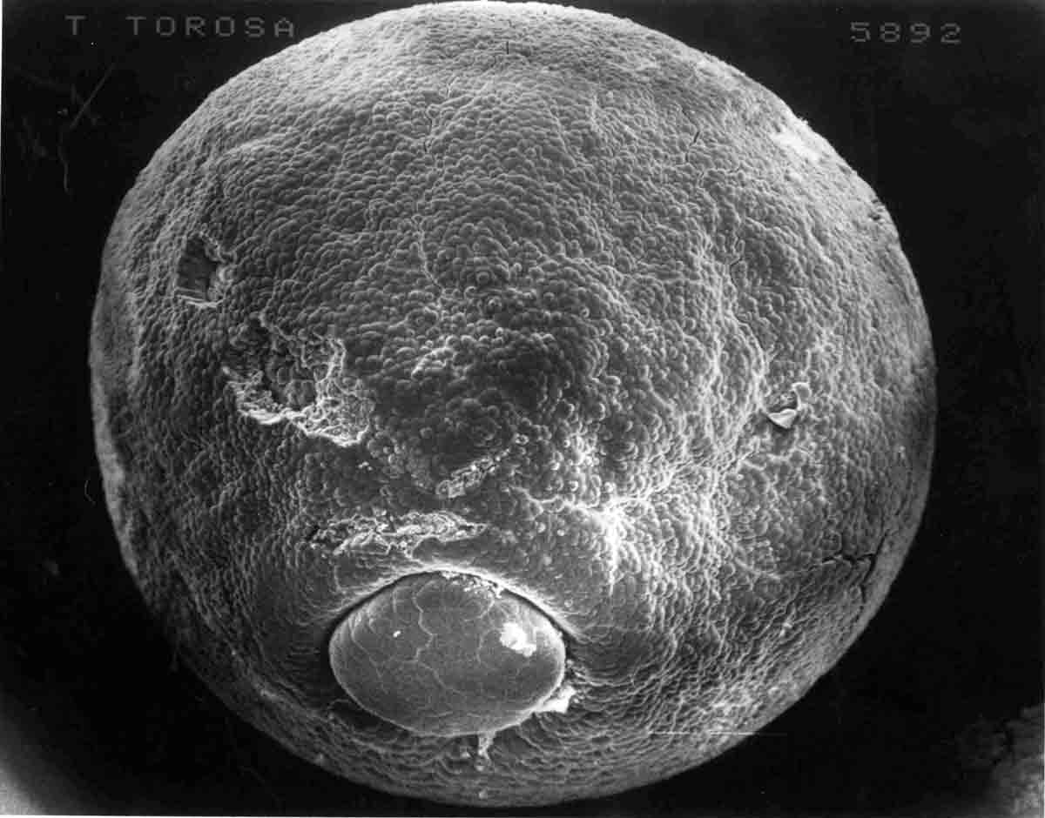
Жовкові гранули,
запасені в яйцеклітині, які складаються з білків.

Slide 8
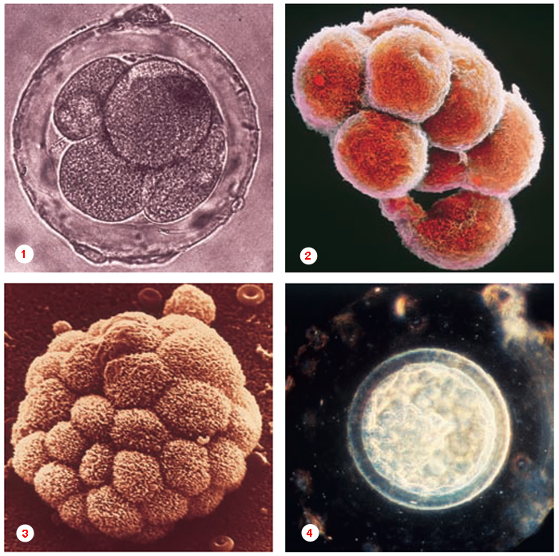
У разі нерівномірного дроблення бластомери відрізняються формою та розмірами.

Slide 9
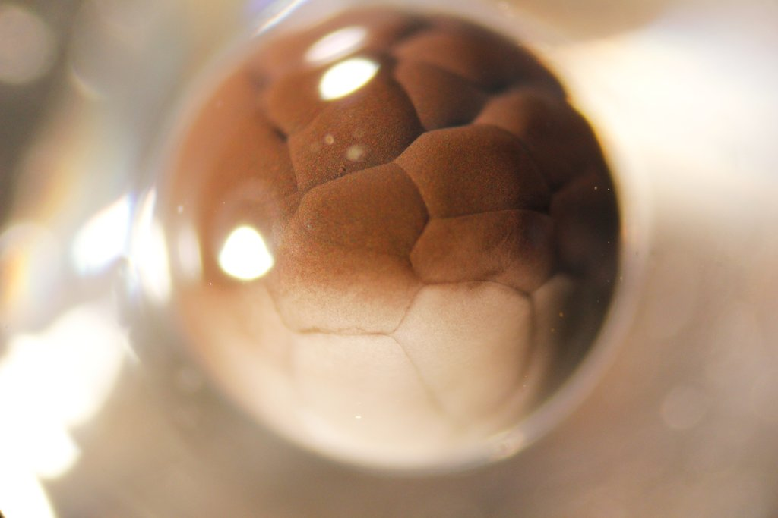
Бластула складається із шару бластомерів, які оточують щільним кільцем порожнину — бластоцель.

Slide 10
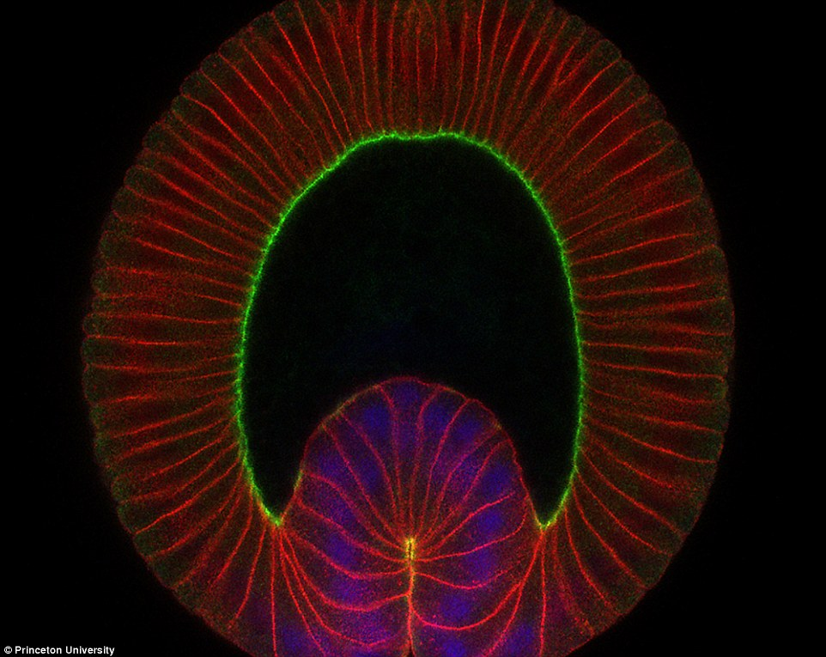
Гаструляція – процес перетворення бластули в гаструлу.

Slide 11
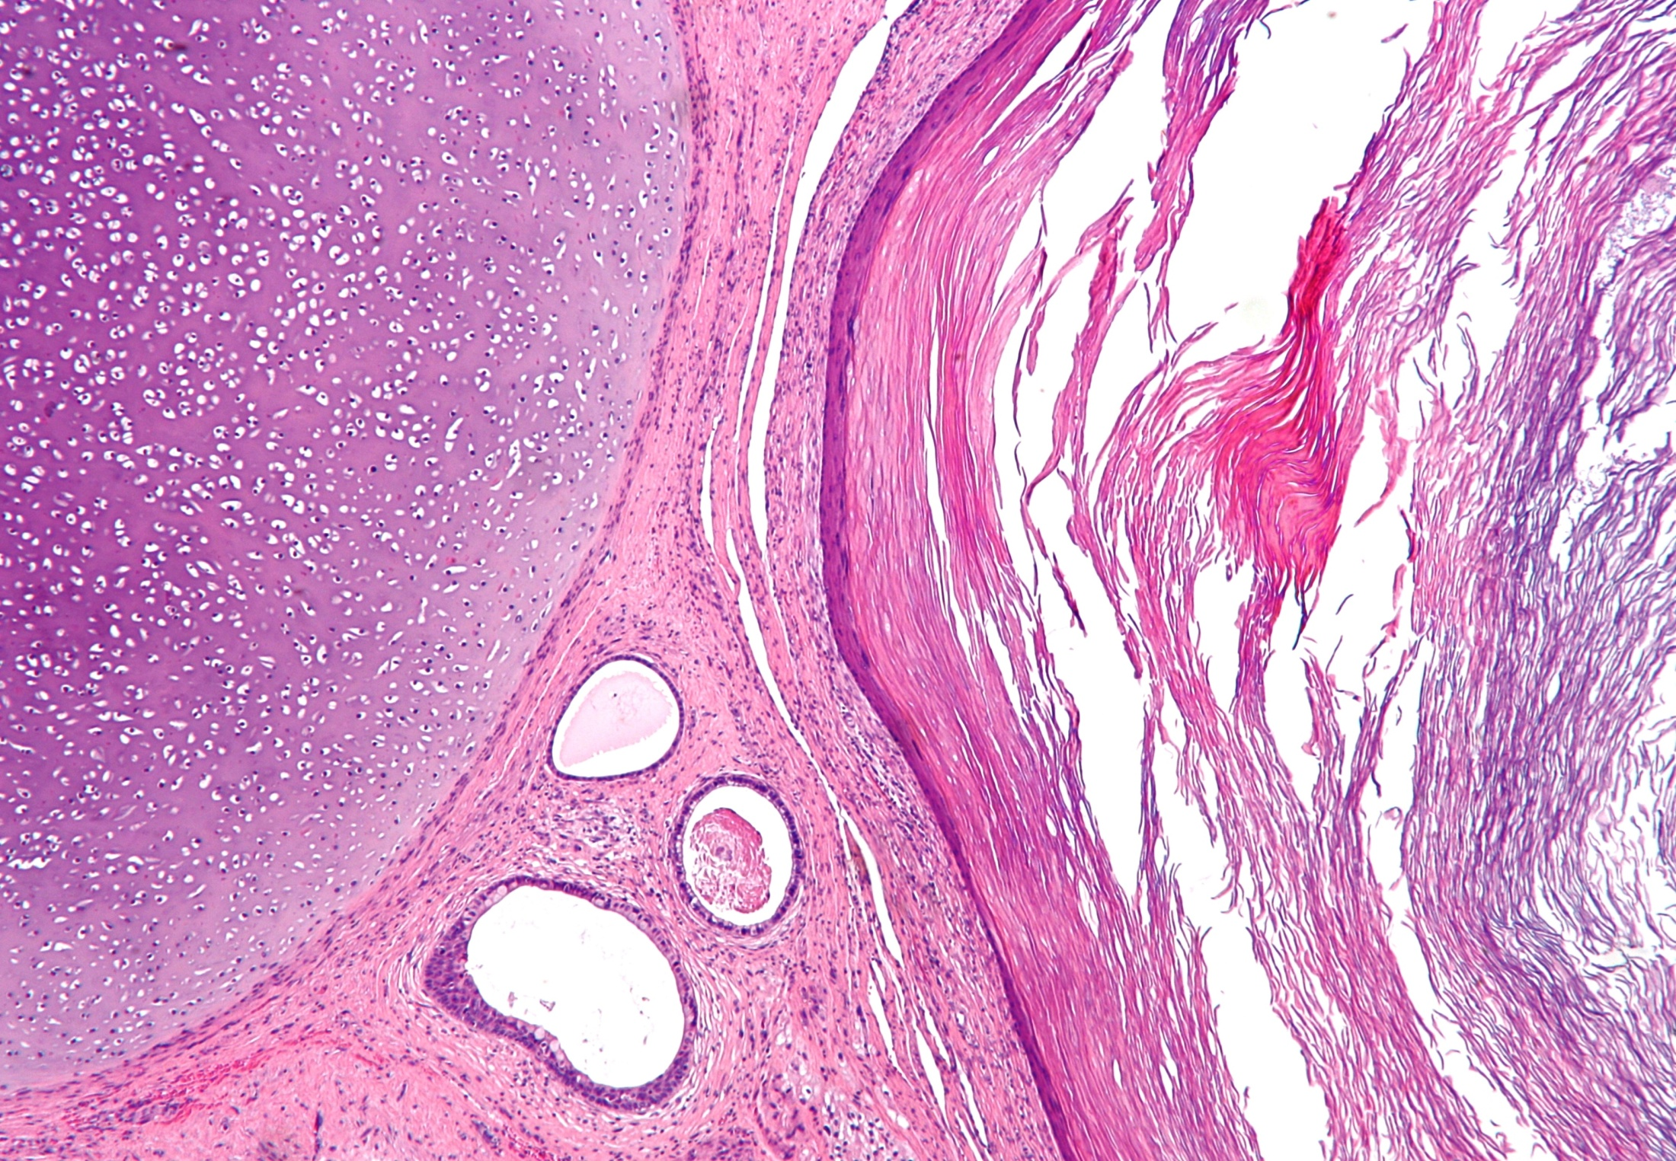
Зародковий листок — набір клітин, що формується протягом ембріогенезу тварин.

Slide 12
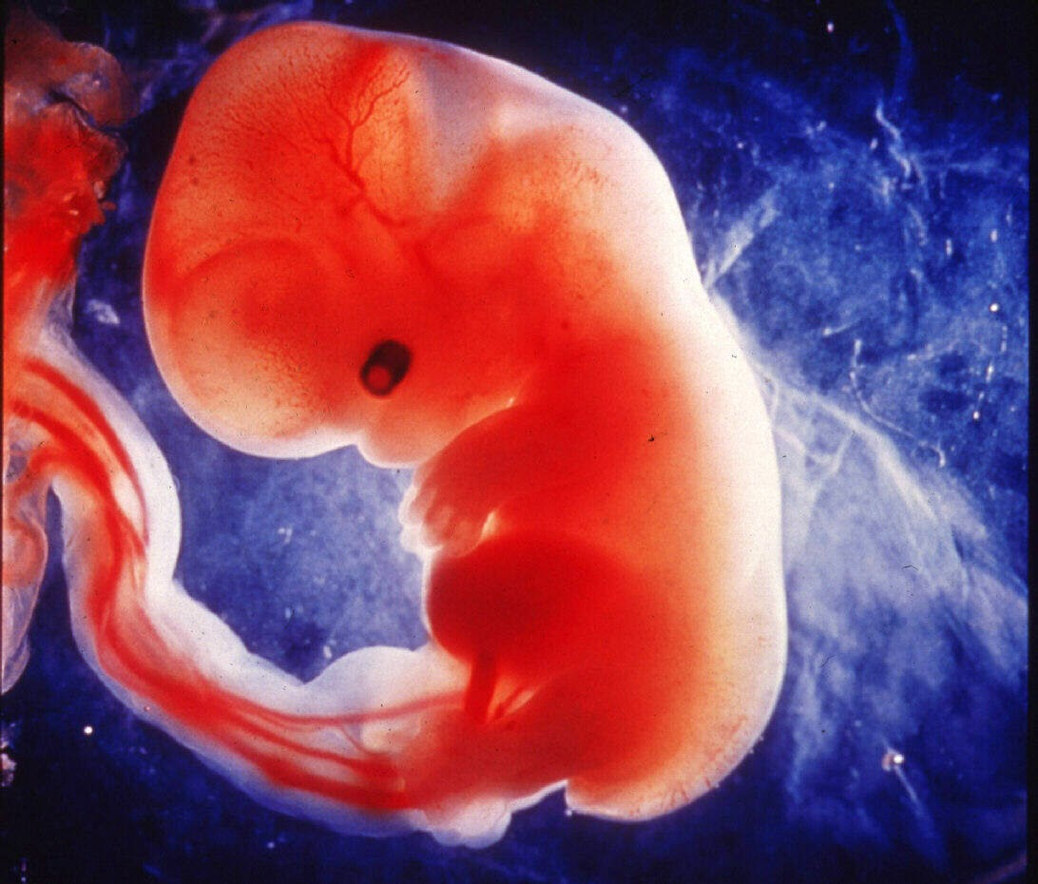
Органогенез — процеси утворення та розвитку органів у тварин.

